Slide 1

教学综合信息服务平台测试成果展示
杨凯静

Slide 2
目录页
一、项目介绍
二、测试计划
三、测试执行
四、测试总结

Slide 3
一、项目介绍
二、测试计划
三、测试执行
四、测试总结

Slide 4
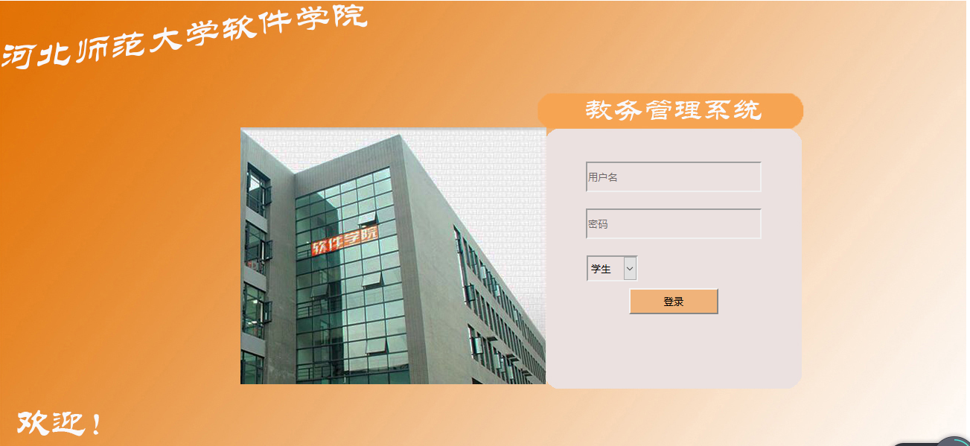
项目介绍
教学综合信息服务平台是一款旨在进一步提高学校老师和学生各方面的管理化水平，提升管理效益的软件，依据角色划分为学生、教师、毕业生三大模块。
主要功能来依据模块划分：学生管理模块、教师管理模块、毕业生管理模块

Slide 5
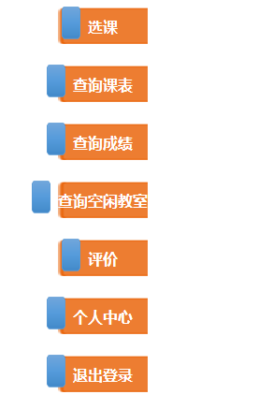
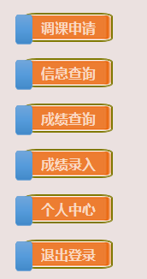

管理模块
学生管理模块、教师管理模块、毕业生管理模块依据菜单栏的功能展示来进行详细划分。

Slide 6
一、项目介绍
二、测试计划
三、测试执行
四、测试总结

Slide 7
测试计划
测试文档
测试文档
教学综合信息服务平台性能测试方案
测试文档
教学综合信息服务平台性能测试计划
教学综合信息服务平台测试计划

Slide 8
一、项目介绍
二、测试计划
三、测试执行
四、测试总结

Slide 9
测试执行
手工测试
自动化测试
性能测试
测试用例编写
测试用例执行
自动化测试框架搭建
自动化测试代码编写
录制脚本
创建场景
测试场景

Slide 10
手工测试
测试用例.xlsx
测试用例 (全部).csv
1
2

Slide 11
自动化测试
core
pageObject
框架
testCase
appModules

Slide 12
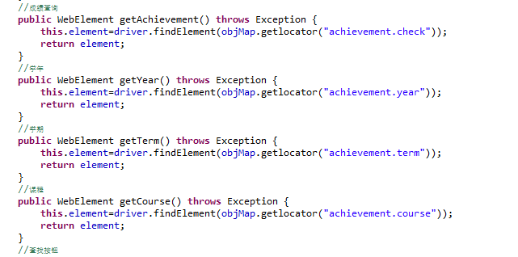
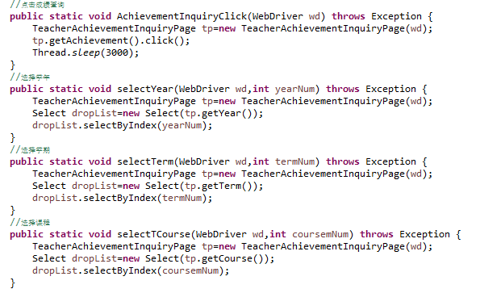
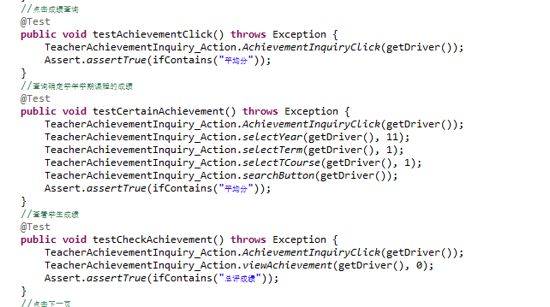
自动化测试
代码展示

Slide 13
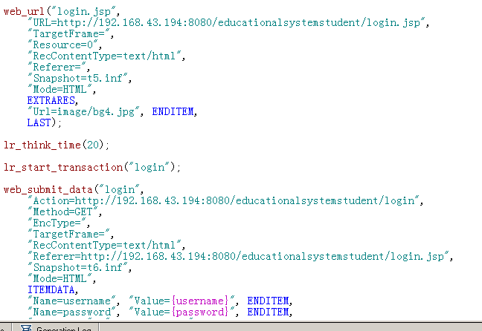
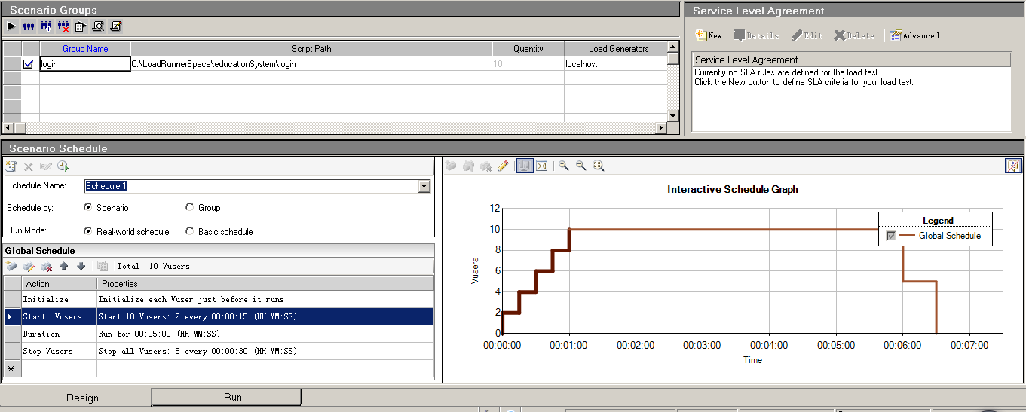
性能测试
录制的脚本
场景

Slide 14
一、项目介绍
二、测试计划
三、测试执行
四、测试总结

Slide 15
测试报告
教学综合信息服务平台系统测试报告
测试用例执行情况
生成的自动化测试报告
性能测试报告

Slide 16
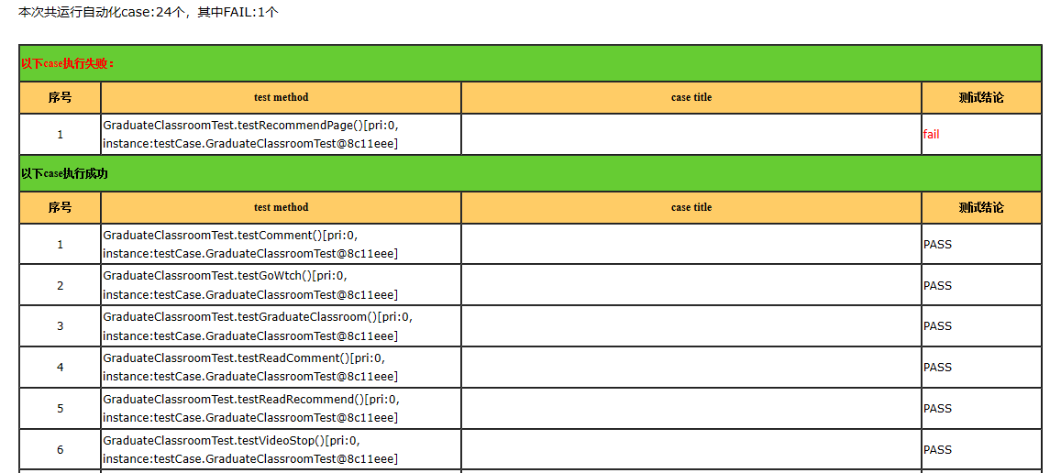
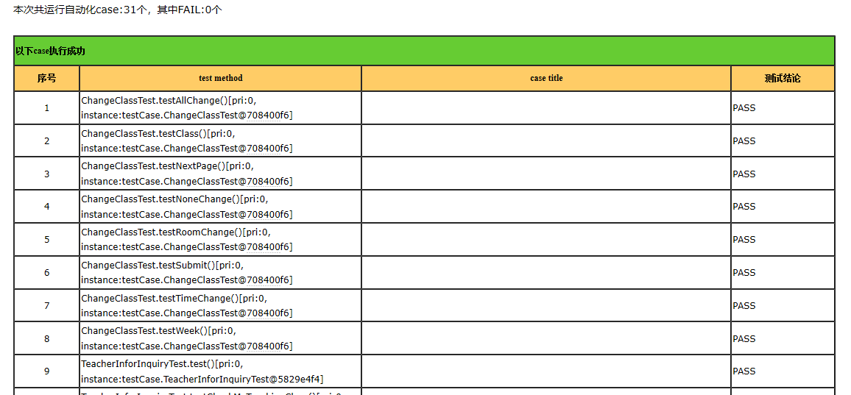
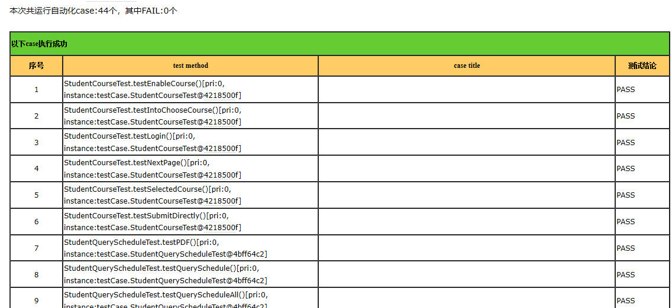
测试用例执行情况
设计了测试用例100条，其中失败12条，阻塞3条；自动化测试一共99条

Slide 17
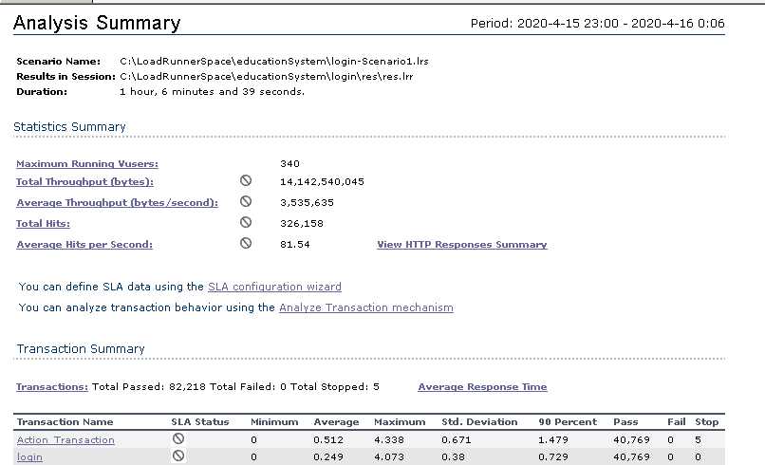
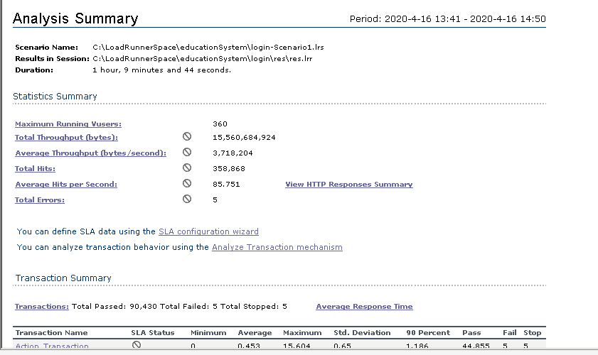
测试用例执行情况
50起步每30S启动10个，设置用户并发持续访问15分钟

Slide 18
严重缺陷
1
软件部分
功能缺失
软件运行
会不稳定
4
2
软件部分
访问不稳定
软件合并
后有冲突
3

Slide 19
总结
测试环境搭建要注意数据库
注意元素的定位
用例托管在平台比较好
性能测试分析要全面
1
2
3
4

Slide 20
谢谢观赏

